Slide 1

第三课 只有中国特色社会主义才能发展中国
3.1 伟大的改革开放

Slide 2
1
寻原因 思改革开放
目录
2
观过程 悟改革开放
3
看发展 叹改革开放

Slide 3

“三大件”
LOGO

Slide 4

“三大件”
LOGO

Slide 5
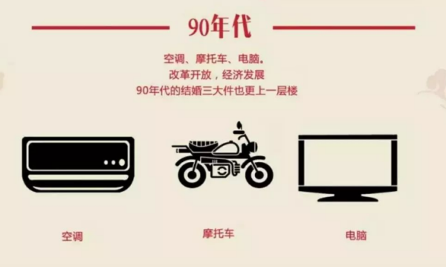
“三大件”
LOGO

Slide 6
寻原因 思改革开放
01

Slide 7


LOGO
改革开放的原因
(1)当年国家的现状需要改变。
(2)中国需要第二次革命。
(3)社会主义制度需要自我完善和发展。

Slide 8
LOGO
改革开放是什么？
改革，即对内改革，就是在坚持社会主义制度的前提下，调整和改革生产关系同生产力、上层建筑同经济基础之间不相适应的方面和环节,促进生产力的发展和各项事业的全面进步,更好地实现广大人民群众的根本利益。
开放，即对外开放，是加快我国现代化建设的必然选择,符合当今时代的特征和世界发展的大势，是必须长期坚持的一项基本国策。

Slide 9
观过程 悟改革开放
02

Slide 10
改革开放的确立（1978年）
时间：
1978年12月召开党的十一届三中全会
意义：
重新确立了（三个路线）：马克思主义的思想路线、政治路线和组织路线，确定把党和国家工作的重点转移到社会主义现代化建设上来，作出实行改革开放的重大决策，实现了中华人民共和国成立以来党的历史上具有深远意义的伟大转折，开启了改革开放和社会主义现代化建设新时期。

Slide 11
改革开放的历程
1.起步阶段：1978年--1992年
2.新阶段、新水平：1992年--2013年
3.全面深化改革阶段（新时代、新格局）：2013年以后

Slide 12
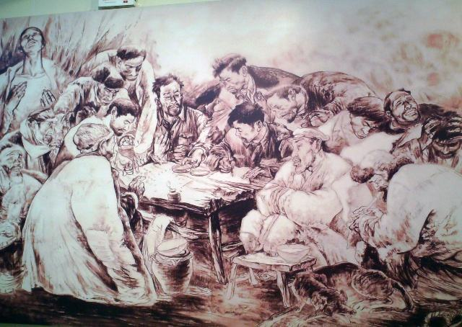
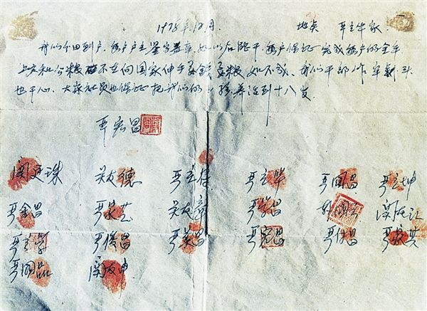
改革开放的起步阶段 （1978——1992）
“保证国家的，留足集体的，剩下都是自己的”
1978年冬,安徽省凤阳县小岗村18位农民,立下生死契，按下18枚红手印，释放出中国改革开放的初始动力，开创了家庭联产承包责任制的先河。保留了农村土地的集体所有权，确立了家庭的承包经营权，以家庭承包经营为基础、统分结合的双层经营体制显示了巨大的优越性。“搞了大包干，大家积极性一下子起来了，天不亮就到地里去，晚上恨不得睡在地里。 ”大包干第二年，小岗粮食产量增加4倍，农民收入增长16倍，村民人均收入从上年的22元跃升到350元。劳动生产效率大大提高，小岗村一年越过了“温饱线”。

Slide 13

家庭联产承包责任制
名词解释
是在土地公有制基础上，将土地长期承包给农民各家各户使用（“包干到户”、“包产到户”），由集体经营变成分户自主经营，自负盈亏。用农民自己的话概括就是：“交够国家的，留足集体的，剩下的都是自己的。”

Slide 14
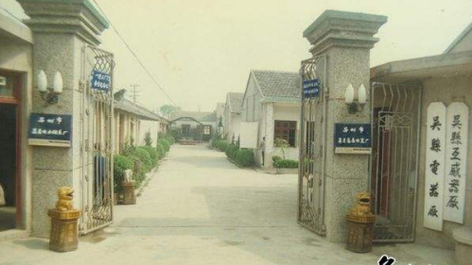

改革开放的起步阶段 （1978——1992）
（1）对内改革：
农村率先取得突破，家庭联产承包责任制得以推行，乡镇企业迅速发展；1984年，党的十二届三中全会召开，标志着中国改革重点从农村转向城市，企业改革迈出重要步伐。

Slide 15
改革开放的起步阶段 （1978——1992）
2、第一阶段：改革开放的起步阶段（1978-1992）
（2）对外开放：
针对各种类型的国家
由东到西，沿海沿江沿边层层开放
1990年开发开放上海浦东
1988年设立海南省,并把海南开辟为经济特区
至此,我国全方位、多层次、宽领域的对外开放格局基本形成
1984年开放14个沿海港口城市
涵盖了政治、经济、科技、教育、文化、体育、卫生等众多领域
标志着我国对外开放迈出关键步伐
1980年四个经济特区的设立
党的十二届三中全会的召开
标志着中国改革重点从农村转向城市,企业改革迈出重要步伐
党的十一届三中全会后
农村改革率先取得突破,家庭联产承包责任制得以推行,乡镇企业迅速发展

Slide 16

改革开放的新阶段
（1）以邓小平南方谈话和党的十四大明确建立社会主义市场经济体制目标为标志,改革开放和社会主义现代化建设进入一个新的阶段。
（2）1993年召开的党的十四届三中全会就建立社会主义市场经济体制进行部署。此后改革重点围绕着社会主义市场经济体制的建立和完善展开。
1992年
1993年
2001年
2003年
（3）2001年,我国成功加入世界贸易组织,标志着中国对外开放达到新的水平。
（4）2003年召开的党的十六届三中全会围绕着完善社会主义市场经济体制进行了部署。

Slide 17
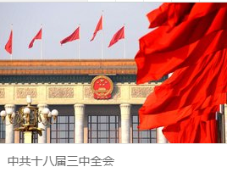

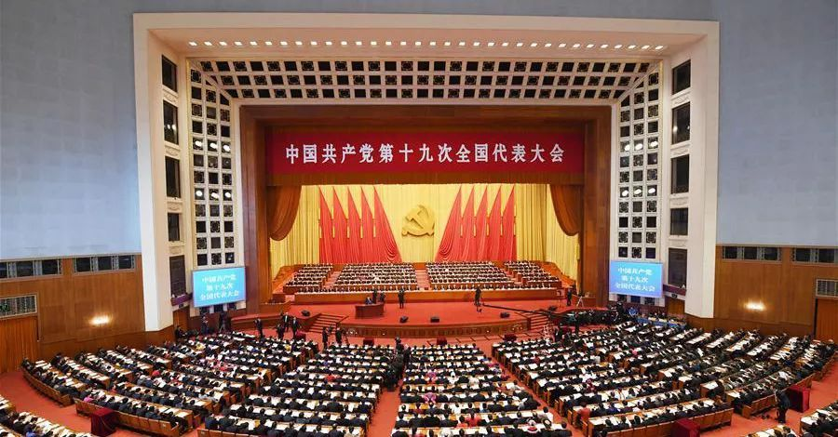
3.全面深化改革阶段（新时代、新格局）：2013年以后
2013年党的十八届三中全会作出全面深化改革的重要部署，提出要使市场在资源配置中起决定作用和更好发挥政府作用，全面深化改革取得重大突破。
2013年设立中国（上海）自由贸易试验区。2017年，党的十九大提出形成全面对外开放新格局。这都表明中国对外开放进入新的发展阶段。

Slide 18
【图示法】我国改革开放的历程
建立社会主义市场经济体制
十六届三中全会
完善社会主义市场经济体制
2003
十二届三中全会，
推进城市改革
十一届三中全会
1978
1982
1984
1992
农村：家庭联产承包责任制
南巡讲话，十四大提出建立社会主义市场经济体制目标
2013
十八届三中全会，提出全面深化改革
中国改革全面推进，对外开放向纵深处发展
1990
1984
开发开放上海浦东
沿海港口城市
2017
十九大：全面对外开放新格局
1980
2001
2013
设立经济特区
“加入世贸组织
全方位、多层次、宽领域的对外开放格局基本形成
上海自由贸易实验区
对外开放进入新时代

Slide 19
改革开放以来历次三中全会回顾
会议 | 召开时间 | 中心议题
十一届三中全会 | 1978年12月18日至22日 | 把全党工作重点转移到社会主义现代化建设上来
十二届三中全会 | 1984年10月20日 | 经济体制改革
十三届三中全会 | 1988年9月26日至30日 | 治理经济环境、整顿经济秩序
十四届三中全会 | 1993年11月11日至14日 | 建立社会主义市场经济体制
十五届三中全会 | 1998年10月12日至14日 | 建设社会主义新农村
十六届三中全会 | 2003年10月11日至14日 | 完善市场经济体制
十七届三中全会 | 2008年10月9日至12日 | 推进农村改革发展若干重大问题
十八届三中全会 | 2013年11月9日至12日 | 全面深化改革若干重大问题
十九届三中全会 | 2018年2月26日至28日 | 深化党和国家机构改革

Slide 20
改革开放的节点
十一届三中全会
改革开放的起跑点
邓小平南方谈话
改革开放的加油站
十八届三中全会
全面深化改革的动员令
开发开放上海浦东
对外开放格局基本形成
成功加入世贸组织
对外开放达到新的水平
提出形成全面对外开放新格局
对外开放进入新的阶段

Slide 21
典型例题
下列中国改革开放之后发生的历史重大事件，按时间先后顺序排列正确的是
①设立海南省 ②规划建设雄安新区 ③设立深圳经济特区 ④加入世界贸易组织
A．③①④② B．③④①②
C．①②③④ D．①③②④
【答案】A
【解析】①：1988年设立海南省。②2017年规划雄安新区。③1980年设立深圳经济特区。④2001年加入世贸组织。故正确的顺序是③①④②。故本题选A。

Slide 22
典型例题
下列关于改革开放以来党的历届三中全会说法正确的是
A．十一届三中全会确立了马克思主义的思想路线、政治路线、组织路线
B．十二届三中全会召开，标志着中国改革重点从农村转向城市
C．十四届三中全会提出完善社会主义市场经济体制
D．十八届三中全会提出新形势下推进农村改革发展若干重大问题
【答案】B
【解析】B：党的十二届三中全会的召开，标志着中国改革重点从农村转向城市，企业改革迈向重要步伐，B正确，应选。A：党的十一届三中全会重新确立了马克思主义的思想路线、政治路线和组织路线，A说法错误，不选。C：党的十四届三中全会提出建立社会主义市场经济体制，而不是完善，C说法错误，不选。D：党的十七届三中全会提出新形势下推进农村改革发展若干重大问题，而不是十八届三中全会，D说法错误，不选。故本题选B。

Slide 23
看发展 叹改革开放
03

Slide 24
LOGO
我国取得巨大成就的原因
根本原因：中国共产党领导中国人民开辟了中国特色社会主义道路，形成了中国特色社会主义理论体系，确立了中国特色社会主义制度，发展了中国特色社会主义文化。
主要原因：
坚持党的领导是改革开放成功的根本保证（领导核心）。
坚持中国特色社会主义方向是改革开放成功的根本成就。
坚持以人民为中心发展思想是改革开放成功的最高标准（主体力量）。
坚持思想解放推进理论创新是改革开放成功的关键一招。
坚持改革发展稳定协调统一是改革开放成功的基本定力……

Slide 25
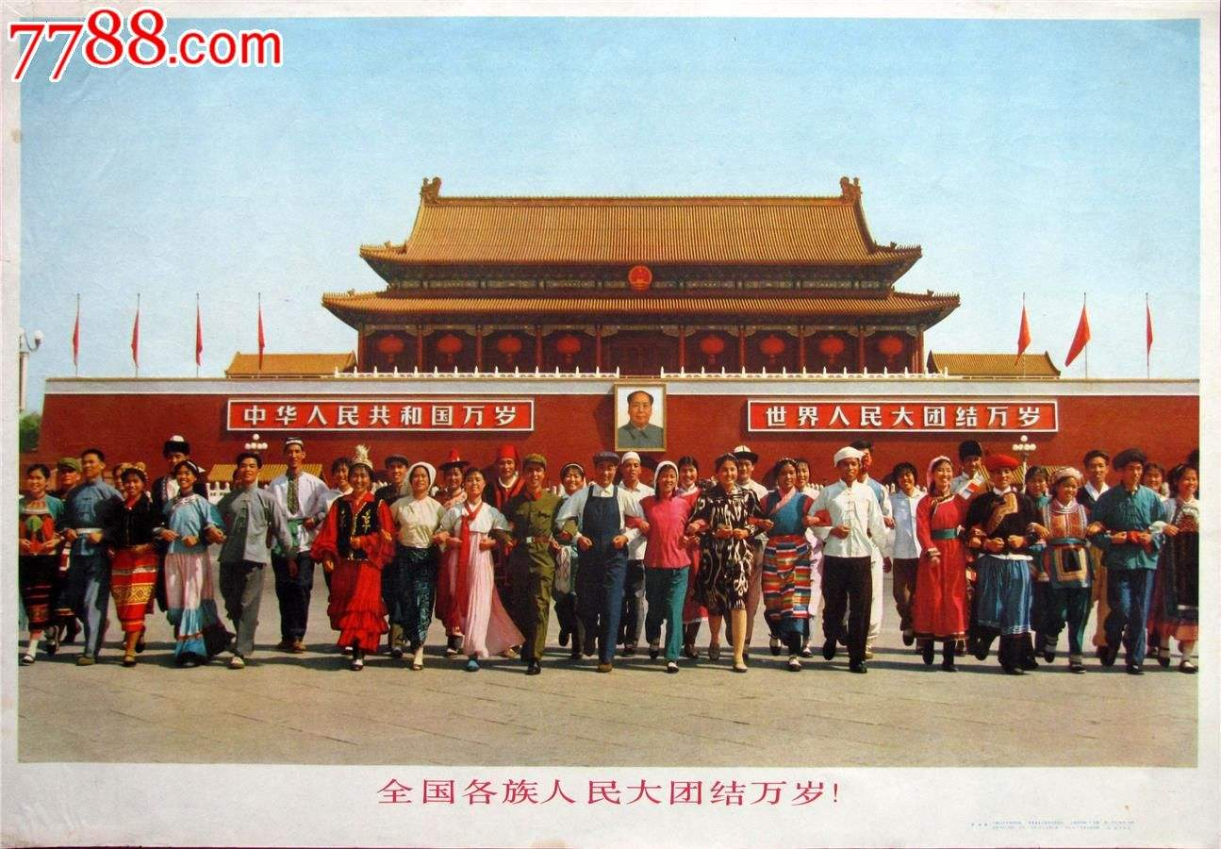
二、改革开放的意义
1、改革开放的创造者
人民
是改革开放伟大奇迹的创造者,是推动改革开放的力量源泉。改革开放在认识和实践上的每一次突破和深化,改革开放中每一个新生事物的产生和发展、每一个经验的取得和积累,都来自亿万人民的实践和创造。

Slide 26
二、改革开放的意义
3、历史意义
四个改变
（1）改变了中国、中华民族、中国人民、中国共产党的面貌；
（2）中华民族迎来了站起来、富起来到强起来的伟大飞跃；
中国特色社会主义迎来了从创立、发展到完善的伟大飞跃；
中国人民迎来了从温饱不足到小康富裕的伟大飞跃；
三次飞跃
一个重要法宝
（3）改革开放是党和人民大踏步赶上时代的重要法宝；
（4）坚持和发展中国特色社会主义道路的必由之路；
一个必由之路
（5）改革开放是决定当代中国命运的关键一招；决定实现“两个一百年”奋斗目标和中华民族伟大复兴的关键一招。
两个关键一招

Slide 27
典型例题
1978年，党的十一届三中全会开启了改革开放的历史新时期。改革开放是决定当代中国命运的关键抉择，其历史意义是①为当代中国的一切发展进步奠定了制度基础 ②使综合国力显著增强，跻身世界发达国家行列 ③解放和发展了社会生产力，激发了广大人民群众的创造性 ④推动了社会主义制度的自我完善，赋予社会主义新的生机活力A．①② B．②③ C．①④ D．③④
【答案】D【解析】③④：改革开放是决定当代中国命运的关键抉择，其历史意义是解放和发展了社会生产力，激发了广大人民群众的创造性，推动了社会主义制度的自我完善，赋予社会主义新的生机活力，故③④入选。①：社会主义制度的确立为当代中国的一切发展进步奠定了制度基础，故①不选。 ②：我国仍然是发展中国家，故②错误。 故本题选D。

Slide 28
典型例题
改革开放创造了令世界赞叹的“中国奇迹”。今天，中国已经成为世界第二大经济体、第一大工业国、第一大货物贸易国、第一大外汇储备国，连续多年对世界经济增长贡献率超过30%，成为世界经济增长的主要稳定器和动力源。这表明
①改革开放极大地改变了中国的面貌、中华民族的面貌
②世界人民迎来了从温饱不足到小康富裕的伟大飞跃
③改革开放不仅深刻改变了中国，也深刻影响了世界
④改革开放的世界，将给中国带来更多机遇
A．①② B．①③ C．②④ D．③④
【答案】B
【解析】①③：材料主要强调了改革开放以来，我国的发展成就及给世界带来的变化，改革开放极大地改变了中国的面貌、中华民族的面貌，改革开放不仅深刻改变了中国，也深刻影响了世界，①③符合题意。②：改革开放以来，中国人民迎来了从温饱不足到小康富裕的伟大飞跃，②错误。④：材料强调的是我国对世界的贡献，而不是改革开放的世界，将给中国带来更多机遇，④不符合题意。故本题选B。

Slide 29
THANKS

